Slide 1
Estudio de percepción de los servicios de evaluación del Icfes por parte de sus grupos de interés 2021 Resumen ejecutivo

Slide 2
Contenido
Contexto y Ficha Técnica
Metodología
Resultados del estudio
Resultados informe reputacional
Próximos Pasos

Slide 3
Contexto y Ficha Técnica

Slide 4
Contexto
Desde el 2017 la Unidad de Atención al Ciudadano ha resaltado la importancia del Estudio de Percepción cómo insumo fundamental para trazar las rutas de mejora del Instituto, considerando que el reconocimiento y la satisfacción de los usuarios se alcanza cuando se escucha la voz del cliente y se focalizan las acciones para acortar la brecha que existe entre la percepción y la expectativa que tienen nuestros grupos de interés.
Por esta razón durante el segundo semestre del 2021, hemos realizado una nueva versión del Estudio de Percepción con el cual logramos:
Aumentar el tamaño de la muestra y cubrir los 11 grupos de interés.
Construir instrumentos específicos para cada segmento, extrayendo la percepción para los diferentes puntos de contacto de los usuarios con el Instituto.
Dar al estudio un énfasis especial en la percepción de la marca y generar un informe reputacional del Icfes en redes y medios de comunicación.
Realizar un estudio comparado que nos permite ver la evolución de la percepción del 2017 al 2021

Slide 5
Ficha técnica
Objetivo general:
Evaluar la percepción de los servicios de Evaluación del ICFES, por parte de sus grupos de interés y de su quehacer como empresa.
Objetivos específicos:
Conocer la percepción de los estudiantes de colegios de grado 11° con respecto a la prueba Saber 11°.
Conocer la percepción de los estudiantes universitarios con respecto a las pruebas Saber pro y Saber TyT.
Conocer la percepción de los rectores de colegios con respecto a la prueba Saber 11° y los servicios que presta el Icfes.
Conocer la percepción de los rectores de universidades con respecto a las pruebas Saber pro y Saber TyT los servicios que presta el Icfes.
Conocer la percepción de los Secretarios de educación con respecto a los servicios que presta el Icfes.
Conocer la percepción de los funcionarios del Icfes con respecto a los servicios que presta el Icfes
Conocer la percepción de los clientes institucionales, medios de comunicación, Grupos de investigadores, Instituciones homologas referentes, proveedores, Usuarios de información Institucional y Gobierno - Órganos de control respecto a los servicios que presta el Icfes.
5

Slide 6
¿A quiénes encuestamos?
Población Objetivo | Encuestas efectivas | Técnica de recolección | Fecha de trabajo de campo | Margen de error
Estudiantes de Colegio que presentaron el Examen Saber 11° | 1.755 | Encuestas telefónicas | 11al 23 de noviembre de 2021 | 2,34%
Estudiantes de Universidad que presentaron el Examen Saber Pro y T & T | 1.368 | Encuestas telefónicas | 11al 2 de diciembre de 2021 | 2,65%
Rectores de Colegio | 547 | Encuestas telefónicas | 10 al 24 de noviembre de 2021 | 4,19%
Rectores de instituciones de educación superior | 129 | Encuestas telefónicas | 18 de noviembre a 10 de diciembre | 8,63%
Secretarios de educación | 73 | Encuestas telefónicas | 18 de noviembre a 10 de diciembre | 11,47%
Funcionarios de planta | 96 | Encuestas telefónicas | 18 de noviembre a 9 de diciembre | 10.00%
Total Encuestas | 3.968

Slide 7
¿A quiénes encuestamos?
Población Objetivo | Cantidad | Técnica de recolección | Fecha Campo
Clientes institucionales | 10 | Entrevista en profundidad | 11 de noviembre a 22 de diciembre
Medios de comunicación | 10 | Entrevista en profundidad
Rectores de colegios | 27 | Entrevista en profundidad
Funcionarios de planta del Icfes | 21 | Entrevista en profundidad
Grupos de investigadores | 10 | Entrevista en profundidad
Instituciones homologas referentes | 5 | Entrevista en profundidad
Proveedores | 10 | Entrevista en profundidad
Rectores de instituciones de educación superior | 22 | Entrevista en profundidad
Secretarios de Educación | 10 | Entrevista en profundidad
Usuarios de información Institucional | 5 | Entrevista en profundidad
Gobiernos y Órganos de control | 12 | Entrevista en profundidad
Total Entrevistas en profundidad | 142
Estudiantes de Universidad que presentaron el Examen Saber Pro y T & T | 4 | Grupo Focal
Estudiantes de Colegio que presentaron el Examen Saber 11° | 1 | Grupo Focal
Rectores de colegio | 1 | Grupo Focal
Total Grupos focales | 6

Slide 8
Metodología

Slide 9
Modelo de las relaciones
Objetivos corporativos
Comportamientos deseados
Conceptos generales e imágenes
Procesos de interacción
Atributos modificables
Modelo de las relaciones
Los comportamientos que la entidad busca de los grupos de interés son: que recomienden y hablen bien del trabajo realizado.
Estos comportamientos dependen de los sentimientos, conceptos, actitudes y percepciones que las personas tienen respecto de la institución. La percepción se forma en la comunicación controlada o incontrolada.
Igualmente, los sentimientos, conceptos y actitudes, dependen del resultado en la experiencia de los procesos de interacción persona – entidad.
Las acciones para mejorar los comportamientos de las personas están en dos niveles: en los atributos de las experiencias y en la comunicación para mejorar la percepción.

Slide 10
Plan de análisis
Desempeño
(Actual)
Análisis estadísticos
Matriz de prioridades de acción
Estándares

Slide 11
Punto de referencia
La entidad que obtuvo la mejor evaluación en esta variable, obtuvo este porcentaje
Puntos de
Referencia
Se interpreta así:
Resultado del ICFES
El promedio del sector está así
La entidad con la menor evaluación obtuvo este porcentaje
Nombre de la variable a comparar: por ejemplo cumplimiento, amabilidad, productos.

Slide 12
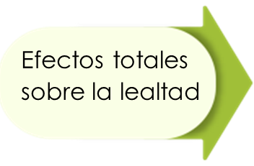
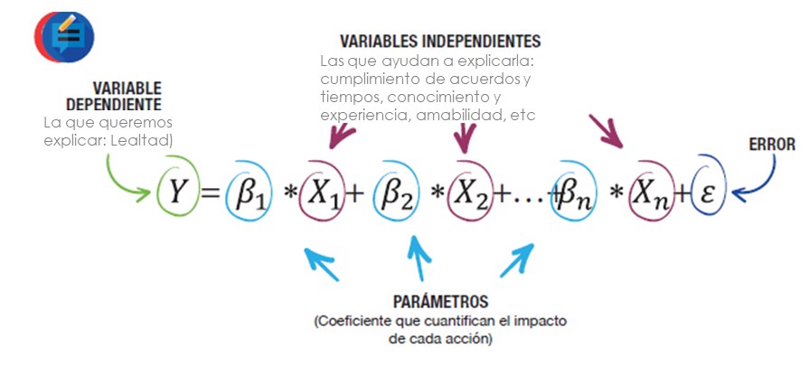
Efectos totales sobre la lealtad
La que queremos explicar

Slide 13
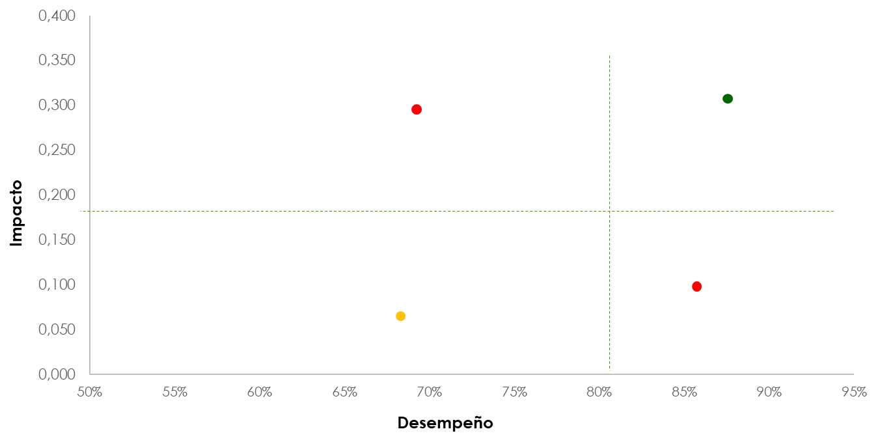
Matriz de prioridades de acción
Cuadrante de las máximas oportunidades de mejora
⇩ Desempeño
⇧ Impacto
Cuadrante de las fortalezas
⇧ Desempeño
⇧ impacto
Cuadrante de las prioridades secundarias de mejora
⇩ Desempeño
Impacto
Variables de transparentes
⇧ Desempeño
⇩ Impacto
Resultado de la variable en TTB (excelente + muy bueno), es decir, el % de personas
en que se superan las expectativas

Slide 14
Convenciones
Fortaleza de apalancamiento Desempeño ≥ 50% y alto impacto sobre la recomendación
Prioridad secundaria de mejoramiento Desempeño < 50% y bajo impacto sobre la recomendación
Máxima oportunidad de mejoramiento Desempeño < 50% y alto impacto sobre la recomendación
P | Prioridad – máxima oportunidad de mejoramiento
S | Prioridad secundaria de mejoramiento
F | Fortaleza de apalancamiento

Slide 15
Resultados del estudio

Slide 16
Desempeño
Desempeño
(Actual)
Análisis estadísticos
Matriz de prioridades de acción
Estándares

Slide 17
Modelo general Icfes
Comportamientos e intenciones
NPS General
39%
NPS sin funcionarios
35%
T3B: TOTALMENTE DE ACUERDO + [4]
Imágenes
Calidad
77%
Respeto 88%
Percepciones Generales
Transparente 86%
Confiable 86%
Excelente
reputación 83%
Aporta al mejoramiento 78%
Interacciones y experiencias -Procesos-
Calidad prueba
45%
Atención recibida
47%
PRISMA
44%
Botón de pagos
65%
Lugar
57%
Página institucional
46%
Logística
52%
Personal que acompaña la prueba
64%

Slide 18
Comportamientos deseados
Objetivos corporativos
Comportamientos deseados
Conceptos generales e imágenes
Procesos de interacción
Atributos modificables

Slide 19
NPS
Probabilidad de recomendar los servicios de evaluación que ofrece el Icfes
Todos
39% | 59% | 27% | 41% | 20% | 26% | 64%
NPS
3.970 | 1.753 | 1.368 | 463 | 217 | 73 | 96
Total | Estudiantes 11 | Estudiantes Universitarios | Rectores Colegios | Rectores Universidades | Secretarios de Educación | Funcionarios
 | Recomendación de los servicios del Icfes

Slide 20
Conceptos generales e imágenes
Objetivos corporativos
Comportamientos deseados
Conceptos generales e imágenes
Procesos de interacción
Atributos modificables

Slide 21
Calidad general de los servicios prestados
Evaluación general de los servicios prestados durante el año 2021 por el Icfes
Todos
 | T4B: Excelente + 9 + 8 + 7 |  | Media: 6 + 5 + 4 + 3 + 2 |  | B6B: 1+ Malo
3.970 | 1.753 | 1.368 | 463 | 217 | 73 | 96
Total | Estudiantes 11 | Estudiantes Universitarios | Rectores Colegios | Rectores Universidades | Secretarios de Educación | Funcionarios
 | Evaluación de los servicios del Icfes

Slide 22
Sentimientos relacionados con la marca Icfes
Todos
Satisfacción
Agrado
Empatía
Admiración
Alegría
Angustia
Temor
Responsabilidad
Desagrado
Tristeza
Rechazo
Ansiedad
Respeto
3.970 | 1.753 | 1.368 | 463 | 217 | 73 | 96
Total | Estudiantes 11 | Estudiantes Universitarios | Rectores Colegios | Rectores Universidades | Secretarios de Educación | Funcionarios

Slide 23
Valores reconocidos de la marca
Compromiso
Oportunidad
Responsabilidad Social
Honestidad
Sentido de pertenencia
Trabajo en equipo
Mejora continua
Transparencia
Calidad
Respeto
Ética
Cumplimiento
Eficiencia
Si bien, se considera que hay oportunidades de mejora, cabe resaltar que la entidad es sinónimo de buenas prácticas, que a lo largo de los años han generado confianza en sus grupos de interés
Resaltan, por su ausencia, valores como innovación y liderazgo en el sector educativo

Slide 24
Lo primero que se viene a la mente
Segunda casa
Pruebas
Medición
Calidad
Clasificación
Funcionarios
Rectores de colegio
Estudiantes
Funcionarios
Rectores de colegio
Evaluación
Estrategias
Saber
Exámenes
Credibilidad
Curricular
Funcionarios
Estudiantes
Rectores de colegio
Educación
Desempeño
Negocio
Reputación en caída
Familia
Rectores de colegio
Funcionarios
Funcionarios
Funcionarios
“Antes de estar en el Icfes, la primera palabra que se me venía a la cabeza eran pruebas de estado, que es el referente que tenemos desde que estamos en el colegio, tanto así que la prueba la llamamos como se llama la entidad y, a pesar de que ha tenido dos nombres diferentes, seguimos llamándola prueba Icfes.”

Slide 25
Calidad general de la prueba
Estudiantes
Calidad general de la prueba de estado Saber 11°
Calidad general de la prueba de Estado Saber Pro y Saber T y T
 |  | T2B: Excelente + Muy Buena |  | Media: Buena |  | B2B: Regular + Mala
 |  | T2B: Excelente + Muy Buena |  | Media: Buena |  | B2B: Regular + Mala
2.567 | 1.753
2017 | 2021
Calidad general de la prueba de estado Saber 11
610 | 1.368
2017 | 2021
Calidad general de la prueba de estado Saber Pro y Saber T y T
Base:
Base:

Slide 26
Si el Icfes fuera una persona…
En términos generales, se le percibe como una persona con experiencia y alto conocimiento
Edad
Empleo
El logro, transmite la idea del Icfes como una persona joven. Sin embargo, hubo consenso en asociarlo con una persona madura de edad entre los 35 y 50 años
Se asocia con una persona que trabaja en el sector educativo
Se asocia con trabajos relacionados con el control de calidad, encargados de un CheckList
Se asocia con el periodismo por las preguntas, una narrativa cercana a la presentación de pruebas
Personalidad
Aburrida
Estricta
Inteligente
Madura
Serio
Equilibrado
Controlador
Cuadriculado
Chismoso
Género
Se asocia con una persona rigurosa y organizada. Estas características son definidas como masculinas por algunos participantes y femeninas por otros

Slide 27
Procesos de interacción
Objetivos corporativos
Comportamientos deseados
Conceptos generales e imágenes
Procesos de interacción
Atributos modificables

Slide 28
Comunicación con el Icfes
Comunicación con Icfes durante el último año
 |  | Si
Total |  | Estudiantes 11 |  | Estudiantes Universitarios |  | Rectores Colegios |  | Rectores Universidades |  | Secretarios de Educación
2017 | 2021 | 2017 | 2021 | 2017 | 2021 | 2017 | 2021 | 2017 | 2021 | 2021
3.886 | 3.970 | 1.753 | 2.567 | 610 | 1.368 | 575 | 463 | 134 | 217 | 73

Slide 29
Comunicación con el Icfes
Canales de comunicación que utilizó
 |  | Si
Total |  | Estudiantes 11 |  | Estudiantes Universitarios |  | Rectores Colegios |  | Rectores Universidades |  | Secretarios de Educación
2017 | 2021 | 2017 | 2021 | 2017 | 2021 | 2017 | 2021 | 2017 | 2021 | 2021
Teléfono
Correo electrónico
Chat
Escrito formulario de PQRSDF
Llamada virtual
ChatBot
Presencial en las oficinas
660 | 1.070 | 537 | 194 | 123 | 176 | 575 | 463 | 105 | 176 | 61

Slide 30
Canales de comunicación
Aspectos de la interacción
CANALES
Telefónico
Electrónico
Boletines informativos
Área de comunicaciones
No se tiene un acceso a la información de manera inmediata y fácil
No se tiene conocimiento sobre la plataforma PRISMA o la página web de la entidad
Se manifiesta que el Icfes debe tener mayor presencia en los medios de comunicación
Las últimas noticias que se tienen sobre el Icfes, son los resultados de las pruebas

Slide 31
Recomendación de los canales de comunicación
Probabilidad de recomendar los canales de comunicación utilizados
Todos
 | T2B: muy probable + Probable
Total | Estudiantes 11 | Estudiantes Universitarios | Rectores Colegios | Rectores Universidades | Secretarios de Educación
Teléfono
Correo electrónico
Chat
Escrito formulario de PQRSDF
Llamada virtual
ChatBot
Presencial en las oficinas
1.347 | 194 | 176 | 463 | 176 | 61

Slide 32
Consulta de información del Icfes a través de redes sociales
Todos
 |  | Si
Total |  | Estudiantes 11 |  | Estudiantes Universitarios |  | Rectores Colegios |  | Rectores Universidades |  | Secretarios de Educación
2017 | 2021 | 2017 | 2021 | 2017 | 2021 | 2017 | 2021 | 2017 | 2021 | 2021
3.886 | 3.970 | 2.567 |  | 610 | 1.368 | 575 |  | 134 |  | 73

Slide 33
Consulta de información del Icfes a través de redes
Uso poco frecuente
Información importante disponible
- Calendarios
- Novedades
Ej. Licencias de funcionamiento Universidades
Cuando los canales institucionales no funcionan
Cuando no tienen tiempo de revisar la página
Puede fomentar el estudio
“Deberían tener un plan robusto de marketing y de difusión de la información; yo no lo veo así. O sea, no son activos. Yo me entero del ICFES solo cuando es vísperas de presentación y finalizando. Pero, de resto, yo no veo que ellos sean activos”
*Se menciona con mayor frecuencia Red Social Icfes en Facebook
Además, la presencia en redes, se percibe como una Estrategia de Marketing Digital

Slide 34
Redes sociales en las que se ha consultado información del ICFES
Todos
 |  | Responden Si
Total |  | Estudiantes 11 |  | Estudiantes Universitarios |  | Rectores Colegios |  | Rectores Universidades |  | Secretarios de Educación
2017 | 2021 | 2017 | 2021 | 2017 | 2021 | 2017 | 2021 | 2017 | 2021 | 2021
Facebook
YouTube
Instagram
Twitter
117 | 1.561 |  | 775 | 117 | 409 |  | 247 |  | 82 | 48

Slide 35
Página institucional

Slide 36
Evaluación de la página institucional del Icfes
 |  | T2B: Excelente + Muy Buena
Total | Estudiantes 11 | Estudiantes Universitarios | Rectores Colegios | Rectores Universidades | Secretarios de Educación
Evaluación general de la página institucional del Icfes
La calidad de la información publicada
La relevancia de la información publicada
La facilidad de acceso a la información
La presentación de los contenidos y la navegación de la página
3.214 | 1.284 | 1.189 | 460 | 211 | 70

Slide 37
Sistema de inscripción
Sistema Prisma

Slide 38
Evaluación herramienta PRISMA
BARRERAS
Actualizar correo electrónico
Tiempo de actualización para modificar pagos
Acceso a internet en zona rural
Validación de correo electrónico
Registro
Pago PSE
Información coherente
Alternativas para presentar examen
Las líneas de atención no son cómodas, ni eficientes
“Me gusta la confidencialidad que tienen con los datos de uno”
FACILITADORES
1. Alianza con Universidad
“Ellos lo inscriben y pues le ahorran a uno ese trabajito”
2. Barra de progreso
“Bastante intuitivo”
“Hace falta un poquito más de capacitación a las personas”

Slide 39
Sistema de Pago PSE

Slide 40
Uso del botón de pago PSE
Estudiantes y rectores colegios
 | Si
3.970 | 1.753 | 1.368 | 463
Total 2021 | Estudiantes 11 | Estudiantes Universitarios | Rectores Colegios

Slide 41
Calificación del botón de pago PSE
Estudiantes y rectores colegios
 | T2B: Excelente + Muy Buena |  | Media: Buena |  | B2B: Regular + Mala
Total 2021
Estudiantes 11
Estudiantes Universitarios
Rectores Colegios
Base
Base
Base
Base
Calificación del botón de pago PSE
La facilidad que le proporcionó la herramienta
El acceso al botón de pago
1.491
611
611
611
694
186

Slide 42
Sistema de pagos PSE
La población que presenta las pruebas, tiene un nivel de apropiación digital que les permite acceder de forma fácil a pagos por PSE
Permite evitar filas y trámites presenciales “engorrosos”
Es una forma asequible y sencilla de realizar pagos
La virtualidad permite unificar procesos de pago e inscripción
-El sistema de pagos PSE es recibido por los diferentes segmentos como la herramienta optima de pagos
“me gustó que la forma de pago ya no tenía que ser ir a consignar o algo así, sino que se podía hacer por PSE, entonces eso también es muy bueno de la aplicación”

Slide 43
Aplicación de las pruebas

Slide 44
Evaluación de las competencias que promueve la institución educativa
Estudiantes
 |  | T2B: Totalmente de acuerdo + de acuerdo
2.562 | 1.752
2017 | 2021
La prueba Saber 11° evalúa las competencias que promueve su institución educativa.
+8
610 | 1.368
2017 | 2021
La prueba Saber Pro TyT evalúa las competencias que promueve su institución educativa
Base:
Base:

Slide 45
Relación con los estudiantes
La visión de los estudiantes con relación a la imagen que tienen del Icfes, se centra en las pruebas Saber 11 y Saber Pro y TyT, por ello, se percibe como un examen y no como una institución relevante para la educación en Colombia
La importancia institucional del examen, hace que los colegios y las universidades ejerzan presión sobre los escolares
La realización de la prueba se ve como un requisito necesario, pero no relevante durante la formación en el pregrado
El único contacto que se tiene con la institución es el día de la presentación de la prueba y durante la revisión de resultados
La relación del Icfes y los estudiantes está mediada por instituciones educativas
“El día antes de la prueba, el colegio nos regalo un lápiz y un borrador, luego hicieron una misa para bendecirlos y pedir que nos fuera bien en la prueba”

Slide 46
Percepción de la imagen y la gestión del Icfes
Imagen
Gestión
Se reconoce al Icfes como una prueba, más no como una institución, la asociación se hace directamente sobre el examen (Espontáneo)
Se percibe como una institución lejana, con un relacionamiento esporádico en la formación de pregrado (Ayudado)
Se percibe al Icfes como una institución resiliente, que tuvo la capacidad de adaptarse a las características de la pandemia, y realizar las pruebas de forma virtual
Se destaca que, a pesar de la capacidad de generar las pruebas de forma virtual, no hubo un acompañamiento técnico oportuno. Los relatos apuntan a describir fallas al momento de recibir asesoría
“no sé, yo siento que son como conocimientos básicos, entonces más allá de mirar la calidad del profesional, también es mirar el conocimiento de cada persona, que es muy básico”

Slide 47
Valoración características sobre la prueba saber 11
Estudiantes 11
 | T2B: Totalmente de acuerdo + de acuerdo
Año 2021
Presentar la prueba de manera presencial y en papel, permite una evaluación efectiva
Presentar la prueba de manera presencial y en papel satisface mis expectativas
Habría preferido presentar la prueba de manera presencial, pero en un computador
Habría preferido presentar la prueba de manera electrónica en casa
Base: Total encuestados saber 11 | 1.753

Slide 48
Aplicación de las pruebas
Percepción de las pruebas
La percepción de las pruebas varia a partir del valor generado para los diferentes actores
Las pruebas Saber 11 y Saber pro y/o TyT especificas no son profundas con relación a medir el conocimiento especifico de los profesionales
Las pruebas Saber 11 y Saber pro y/o TyT permiten evaluar el desempeño de los programas y son un punto de partida para la mejora de las instituciones
-Las pruebas Saber 11 son demasiado estandarizadas y no contemplan las diferencias entre los tipos de colegios y estudiantes
Se espera generar ejercicios más específicos alrededor de las pruebas, y acompañar rutas de mejora con las instituciones a partir de los resultados de las mismas

Slide 49
Valoración características sobre las pruebas Saber Pro TyT
Estudiantes U
 | T2B: Totalmente de acuerdo + de acuerdo
Año 2021
Año 2021
Habría preferido presentar la prueba de manera presencial y en papel
Habría preferido presentar la prueba de manera presencial y en un computador
Presentar la prueba de manera virtual y en casa permite una evaluación efectiva
Presentar la prueba de manera electrónica en casa satisface mis expectativas
Presentar la prueba de manera presencial y en computador permite una evaluación efectiva
Presentar la prueba de manera presencial y en computador satisface mis expectativas
Habría preferido presentar la prueba de manera presencial, pero en papel
Habría preferido presentar la prueba de manera electrónica y en casa
Base: Universitarios que respondió electrónica en casa | 1.077
Base: Universitario que respondió electrónica en sitio | 291

Slide 50
La forma como respondió las preguntas de la Prueba
 |  | Responden Si |  | Responden No
2.562 | 1.752
2017 | 2021
Respondió algunas preguntas al azar y/o dejó de responder algunas preguntas de la prueba Saber 11
610 | 1.368
2017 | 2021
Respondió algunas preguntas al azar y/o dejó de responder algunas preguntas de la prueba Saber Pro o TyT
-5
Base:
Base:

Slide 51
La forma como respondió las preguntas de la Prueba
Razón por la cual respondió algunas preguntas al azar y/o dejó de responder algunas preguntas …
No le alcanzó el tiempo
No entendió
No sabía
No habían enseñado ese tema
No tenía información
No le interesan los resultados de la prueba
No sabe / no responde
No le alcanzó el tiempo
No sabía
No entendió
No habían enseñado ese tema
No tenía información
No le interesan los resultados de la prueba
No sabe / no responde
2020
2020
 | 2017 | 2021
Base estudiantes 11: | 1398 | 902
 | 2017 | 2021
Base Saber Pro TyT: | 328 | 798

Slide 52
Preparación para presentar la Prueba Saber 11°
Preparación para realizar la prueba Saber 11°
Motivo por el cual no se preparó o se preparó usted mismo
Usted mismo se preparó
Simulacros por internet
Pre-icfes pago con terceros
Cursos adicionales en su institución educativa
Caja de herramientas o El Icfes tiene un Pre-icfes
Aplicó la prueba Presaber
No se preparó
No contaba con los medios económicos para costearla
No contaba con el tiempo para llevarla a cabo
No vio necesidad de una preparación externa
No vio necesidad de una preparación de ningún tipo
En su colegio o institución no le dieron a conocer esta opción
No conocía que el Icfes ofrece una herramienta totalmente gratuita
2020
 | 2017 | 2021
Base: | 1398 | 1.753
Base: Encuestados que aplican | 606

Slide 53
Valoración del cuadernillo
Evaluación del cuadernillo utilizado para la prueba Saber 11°
 |  | T2B: Excelente + Muy Buena |  | Media: Buena |  | B2B: Regular + Mala
+22
2.562 | 1.752
2017 | 2021
Base:

Slide 54
Calificación del lugar donde presentó la prueba
 |  | T2B: Excelente + Muy Buena |  | Media: Buena |  | B2B: Regular + Mala
Lugar donde presentó la prueba Saber 11°
El estado de las instalaciones
Condiciones de iluminación del salón donde presentó la prueba Saber Pro o Saber T y T
La facilidad de acceso
La comodidad del sitio
La seguridad del lugar donde presentó la prueba Saber Pro o Saber T y T
La cercanía del sitio con su vivienda
Lugar donde presentó la prueba Saber Pro y/o Saber T y T
El estado de las instalaciones
Condiciones de iluminación del salón donde presentó la prueba Saber Pro o Saber T y T
La facilidad de acceso
La comodidad del sitio
La seguridad del lugar donde presentó la prueba Saber Pro o Saber T y T
La cercanía del sitio con su vivienda

Slide 55
Evaluación de la persona encargada
 |  | T2B: Excelente + Muy Buena |  | Media: Buena |  | B2B: Regular + Mala
Evaluación a la persona encargada de dar las instrucciones durante la prueba Saber 11°
Evaluación a la persona encargada de dar las instrucciones durante la prueba Saber Pro o Saber T y T
Año 2017
Año 2021
Año 2017
Año 2021
Base
Base
Base
Base
Evaluación a la persona encargada de dar las instrucciones durante la prueba
Trato amable y respetuoso
Claridad en la información suministrada
610
610
610
291
291
291
2.562
2.565
2.559
1.753
1.753
1.753

Slide 56
Evaluación de la logística de la prueba Saber 11
 | T2B: Excelente + Muy Buena |  | Media: Buena |  | B2B: Regular + Mala
Año 2021
Base
Logística de la prueba Saber 11°
La facilidad para ubicar el salón asignado
El personal de apoyo logístico al ingresar al sitio
La señalización para ubicar el salón asignado
El horario en que presentó la prueba
1.753
1.753
1.753
1.753
1.753
Año 2017
Logística de la prueba Saber 11°
2.562

Slide 57
Evaluación de la logística de la prueba Saber Pro TyT
 |  | T2B: Excelente + Muy Buena |  | Media: Buena |  | B2B: Regular + Mala
Prueba presencial
Prueba virtual
Año 2017
Año 2021
Logística de la prueba Saber Pro o Saber T y T
610
Base
Logística de la prueba Saber Pro o Saber T y T virtual
La facilidad para la autenticación de identidad con el sistema de vigilancia Sumadi
La facilidad para acceder y realizar la prueba desde casa
La citación
El horario en que presentó la prueba
1.077
1.077
1.077
1.077
1.077
Año 2021
Base
Logística de la prueba Saber Pro o Saber T y T
La facilidad para ubicar el salón asignado
El personal de apoyo logístico en el sitio
El horario en que presentó la prueba
291
291
291
291

Slide 58
Logística
La logística se percibe como exitosa, sin embargo:
La figura del jefe de salón fue un elemento logístico que se perdió en la virtualidad, lo que generó la sensación de ausencia del Icfes
Se destaca el tiempo como un elemento logístico a mejorar, donde el diseño de la prueba priorice las partes fundamentales
El acompañamiento durante le presentación no fue personal dentro de las pruebas virtuales, esto se percibió como un elemento negativo
Las pruebas no contemplan mecanismos de emergencia para los participantes durante inconvenientes técnicos
El acompañamiento y seguimiento personal, ya sea virtual o presencial, genera mayor confianza
“aunque sea virtual, no sé, que el monitor se presente: mira me llamo tal, estoy aquí para ayudarte, tal cosa, humanizarlo un poco más, ayuda a que nosotros tengamos una mejor percepción de ellos”

Slide 59
Logística
Elementos positivos de la virtualidad
Elementos negativos de la virtualidad
La virtualidad permite concentrarse únicamente en la presentación de las pruebas
La virtualidad abre las puertas a plantear pruebas más interactivas a través de herramientas digitales
Se considera como un elemento innovador dentro de la presentación de las pruebas
No se genera un acompañamiento personal durante las pruebas que guíe a quienes las presentan
Las fallas técnicas no son solucionadas de forma rápida, y resta tiempo en la presentación de las pruebas
No todas las personas que presentan las pruebas cuentan con la infraestructura digital necesaria para realizarlas
“yo apoyo lo que dice la compañera, porque tras de que uno ya llega como estresado, entonces como que ahí suavizaría un poco el saber que hay una persona ahí, que está atenta”

Slide 60
Prueba Pre Saber

Slide 61
Calidad general de la prueba Pre Saber
Calidad general de la prueba pre-Saber
 |  | T2B: Excelente + Muy Buena |  | Media: Buena |  | B2B: Regular + Mala
+3
126 | 50
2017 | 2021
¿Cómo califica la calidad general de la prueba Pre Saber?
Base:

Slide 62
La prueba Pre Saber sirve para realizar la prueba Saber 11
 |  | T2B: Totalmente de acuerdo + de acuerdo
+8
124 | 52
2017 | 2021
La prueba Pre Saber resultó útil para realizar la prueba Saber 11°
Base:

Slide 63
Resultados de las pruebas

Slide 64
Revisión de resultados
Rectores colegios | Rectores universidades | Secretarios de Educación
Principal encargado de revisar los resultados de la prueba Saber 11° en la institución | Principal encargado de revisar los resultados de la prueba Saber Pro y/o TyT en la institución | Principal encargado de revisar los resultados de la prueba Saber 11° en la institución
2017
2021
2017
2021
2021
Usted como Rector
Coordinador Académico
Profesor
Consejo Académico
Secretaría
Comité Educativo
Equipo de calidad
Otros
No sabe / no responde
Vicerrector Académico
Jefe de Admisión
Usted como Rector / Director
Área de Planeación
Secretaría Académica
Decanos
Área de Calidad
Coordinador
Docente encargado
Subsecretaria de calidad y pertinencia
Usted como secretario
La oficina asesora de planeación
Subsecretaria de gestión institucional
Subsecretaria de integración institucional
Subsecretaria de acceso y pertinencia
La oficina asesora de comunicación y prensa
 | 2017 | 2021
Base: Total Encuestados | 575 | 463
 | 2017 | 2021
Base: Total Encuestados | 134 | 217
 | 2021
Base: Total Encuestados | 73

Slide 65
Evaluación de los resultados
Evaluación de resultados según rectores y secretarios de educación
 | T2B: Excelente + Muy Buena |  | Media: Buena |  | B2B: Regular + Mala
Colegios
Universidades
Secretarios
Base
Base
Base
Calidad de la evaluación de resultados de la prueba Saber 11/ Saber Pro y/o TyT /saber 11°
Pertinencia de la información
La forma para mostrar los resultados
Utilidad de los resultados
Oportunidad en la publicación de la información
Facilidad para entender los resultados
457
462
459
457
462
460
212
213
211
211
212
213
71
72
73
72

Slide 66
Evaluación de los resultados agregados y agrupados
 | T2B: Totalmente de acuerdo + de acuerdo
Colegios
Universidades
463
2021
El formato de los resultados agregados y agrupados permiten una fácil interpretación de los mismos
217
2021
El formato de los resultados agregados y agrupados permiten una fácil interpretación de los mismos
Base:
Base:

Slide 67
Resultados de las pruebas
Percepción de los resultados
Entendimiento de los resultados
Acceso a la información de los resultados
- Los resultados de las pruebas Saber 11 no reflejan la variedad de los estudiantes y los colegios
- Se considera que los resultados permiten comprender cuál es el trabajo que vienen realizando las diferentes instituciones, y plantear escenarios de mejora
Los resultados son sencillos de comprender por parte de los rectores, quienes reciben siempre una explicación clara por parte del Icfes
Los resultados son claros para las personas que presentan las pruebas, no siempre generan interés en los estudiantes
- Los resultados se entregan en los tiempos establecidos por el Icfes, lo que se percibe como eficiente
- La plataforma tiene formas de acceso directo a los resultados de las pruebas
“yo no creo que en realidad mida la calidad de profesional que tú vas a ser o la calidad de estudiante que tú vas a ser, solo mide conocimiento básico, cultura general”

Slide 68
Clasificación de los resultados pruebas Saber 11°Saber Pro y/o TyT
 |  | T2B: Totalmente de acuerdo + De acuerdo
Colegios
2017
2021
Universidades
2017
2021
La clasificación de las instituciones de educación media, reflejan la calidad de la educación que ofrece la institución
La prueba Saber 11° evalúa las competencias que promueve su institución educativa
La clasificación de las instituciones de educación superior, reflejan la calidad de la educación que ofrece la institución
La prueba Saber Pro y/o TyT mide las competencias que promueve su institución educativa
Base: Total Encuestados | 575
Base: Total Encuestados | 463
Base: Total Encuestados | 134
Base: Total Encuestados | 217

Slide 69
Solicitud de instalaciones para pruebas

Slide 70
Solicitud de instalaciones para realizar alguna prueba de estado
Sí:
14%
Sí:
75%
No:
86%
No:
25%
Año 2021
Año 2017
 | Rectores Colegios
Base: Total Encuestados | 463
 | Rectores Colegios
Base: Total Encuestados | 575
Sí:
40%
Sí:
45%
No:
60%
No:
55%
Año 2021
Año 2017
 | Rectores Universidades
Base: Total Encuestados | 134
 | Rectores Universidades
Base: Total Encuestados | 217

Slide 71
Calificación préstamo de instalaciones
 |  | T2B: Excelente + Muy Bueno |  | Media: Bueno |  | B2B: Regular + Malo
Colegios
Universidades
2017
2021
2017
2021
2017
2021
El trato amable y respetuoso de la persona encargada
El cuidado y manejo responsable de las instalaciones, muebles y equipos
La logística de préstamos de las instalaciones de la institución educativa
La claridad de las comunicaciones e instrucciones dadas en cuanto al préstamo de las instalaciones
143 | 63
Total | Total
143 | 63
Total 2017 | Total 2021
60 | 86
Total 2017 | Total 2021

Slide 72
Espacios de rendición de cuentas, talleres y capacitaciones

Slide 73
Participación en espacios de rendición de cuentas, talleres y capacitaciones
Rendición de cuentas del Icfes
Talleres y capacitaciones
Sí:
11%
Sí:
48%
No:
89%
No:
52%
Año 2021
Año 2021
Sí:
8%
Sí:
73%
No:
92%
No:
27%
Año 2017
Año 2017
 | Años 2017 | Año 2021
Base: Total Encuestados | 575 | 463

Slide 74
Evaluación de los espacios de rendición de cuentas
 |  | T2B: Excelente + Muy Buena |  | Media: Buena |  | B2B: Regular + Mala
Universidades
Colegios
Año 2017
Año 2021
Año 2017
Año 2021
Base
Base
Base
Base
Calidad general de los espacios de rendición de cuentas del Icfes
El valor que le generan estos espacios a su entidad
El cumplimiento de la programación
15
15
15
45
45
45
49
51
51
27
27
27

Slide 75
Evaluación de los espacios de rendición de cuentas
Por parte de secretarios de educación
 | T2B: Excelente + Muy Buena |  | Media: Buena |  | B2B: Regular + Mala
Base
Calidad general de los espacios de rendición de cuentas del Icfes
El valor que le generan estos espacios a su entidad
El cumplimiento de la programación
17
17
17

Slide 76
Evaluación de los espacios de capacitación y talleres
 |  | T2B: Excelente + Muy Buena |  | Media: Buena |  | B2B: Regular + Mala
Colegios
Universidades
2017
2021
2017
2021
Calidad general de los espacios de capacitación y/o talleres realizados por el Icfes
El conocimiento y experiencia del conferencista
Los temas tratados
El cumplimiento de la programación
El material de apoyo utilizado y entregado
El horario
La duración del entrenamiento
La ubicación y locaciones
La frecuencia con que se realizan las capacitaciones y/o talleres

Slide 77
Expectativas y retos en la reputación
Expectativas del Icfes como institución
Retos en la reputación del Icfes
Retos del Icfes como institución
- Generar espacios interactivos dentro de las pruebas, a raíz de la presentación virtual de las mismas
Implementar preguntas especializadas para la evaluación de las áreas, para que no se queden en un nivel básico
- Mejorar el apoyo técnico y operativo del acompañamiento a los estudiantes durante la presentación de las pruebas
Generar evaluaciones que profundicen dentro de los temas particulares de las carreras
Implementar procesos de evaluación para los docentes universitarios
Posicionarse como una institución relevante para los estudiantes durante todo su ciclo de formación
Diversificar su relacionamiento más allá de la presentación de las Pruebas Saber Pro y TyT
“fueron prácticamente preguntas de primer a cuarto semestre, (…), entonces no fueron preguntas así como que tú digas: del otro mundo, así que te mida como tal la calidad de profesional que vas a ser, no creo que lo haga”

Slide 78
Proveedores

Slide 79
Desde los Proveedores: Valores institucionales del Icfes
Institución cálida
Institución despolitizada
Comunicación
Satisfacción profesional
Autoevaluación
Icfes como organización
Los valores corporativos del Icfes se asocian con la calidad y la confianza de la información, esto como un hallazgo transversal a sus grupos de interés
Se asocian valores positivos por parte de los proveedores con relación a la cultural organizacional y el ambiente de trabajo, es decir, se percibe como una institución cómoda para el trabajo
VALORES
“en mi caso, a nivel profesional es muy enriquecedor, ¿sí?
Y aportar desde la experiencia que se tiene a nivel profesional, pues también personal, pues propende también por los valores corporativos”

Slide 80
Desde los Proveedores: Expectativas y retos en la reputación
Retos del Icfes como institución
Retos del Icfes en reputación
Expectativas del Icfes son sus proveedores
Realizar cambios que apunten a digitalizar procesos al interior de la institución
Implementar cambios que vayan dirigidos a digitalizar las pruebas presentadas, en su totalidad
Retos en cuanto a la atención de las dificultades de las personas que presentan las pruebas
Ser reconocida como una institución referente en términos internacionales, en temas de evaluación de la educación
Ampliar su reconocimiento en torno a otros servicios diferentes a la presentación de las pruebas
Diversificar su portafolio de servicios, y entidades con las que contrata
El fortalecimiento de las relaciones de trabajo entre el Icfes y sus proveedores a partir de la continuidad en las labores
La transparencia dentro de las particularidades de las relaciones contractuales con sus proveedores como expectativa
El principal reto reputacional del Icfes está en diversificar su imagen

Slide 81
Instituciones homólogas referentes

Slide 82
Percepción de la imagen y la gestión del Icfes
Se tiene una imagen positiva por parte de las instituciones homólogas, en la que destacan el profesionalismo, eficiente y con un servicio destacable
Pruebas académicas
Experiencia en el sector educativo
Conocimiento e investigación
Calidad y medición de la educación
Asesoría y política pública
Top of Mind sobre el Icfes
Se realiza una distinción sobre la gestión del Icfes bajo dos perspectivas:
Como asociado se ve como un aliado estratégico y que transmite seguridad
Como entidad operativa brinda un
acompañamiento y un liderazgo en el sector
“Es fundamental contar con este acceso a la información con una entidad privada muy confiable que ha estado trabajando durante mucho tiempo y que permite entonces tener una referencia, para hacer pruebas enormes, a disposición de los académicos y colegios, y mejorar sus procesos”
(Participante de Instituciones Homólogas)

Slide 83
Relación con la entidad
La mayoría de entrevistados manifiestan la importancia en la generación de espacios para brindar asesorías y colaboraciones, así pues, se le ve como una entidad competitiva del sector
MOMENTOS DE INTERACCIÓN
Consulta de información
Preparación de estudiantes para las pruebas
Análisis de procesos y servicios
Análisis de las pruebas
Se tiene un amplio conocimiento sobre los servicios que maneja la entidad, dado que se hace uso o se brinda servicios similares, los cuales son: Servicios de evaluación, investigación y asesoría

Slide 84
Posicionamiento de la Marca / Evaluación de la Marca
Se tiene una imagen positiva sobre la reputación del Icfes, ya que garantiza que se brinde una educación de calidad en todos los niveles de aprendizaje
Gestión y fortalezas
Retos y cambios
- Garantizar el acceso y condiciones de equidad para todos los jóvenes
- Desarrollar pruebas especificas, que permitan abordar de manera holística las especialidades de los programas académicos
Mayor presencia en los escenarios públicos a nivel territorial y nacional
Aumentar los espacios y procesos de investigación en torno al mejoramiento de la educación
Se reconoce al Icfes como una entidad con una unidad de investigación sólida
Se resalta el papel de la entidad en la ejecución y logística de las pruebas a escala nacional
Implementación de capital y recursos humanos para la producción de conocimientos

Slide 85
Gobierno y Órganos de control

Slide 86
Percepción de la imagen y la gestión del Icfes
Se tiene una imagen positiva desde las entidades del gobierno y los órganos de control, debido al compromiso que tiene la institución con la educación nacional
Procesos de certificación
Confianza en la evaluación
Evaluación de los colegios
Pruebas de conocimiento
Adquisición de conocimientos
Top of Mind sobre el Icfes
“Hace 20 años, me transmitían miedo, era horrible, como ansiedad, será que paso, será que no paso…” (Participante de Gobierno y Órganos de Control)
Los cambios que ha tenido la institución, desde la perspectiva de este segmento, se centran en el cambio de la imagen y en los procesos de aproximación y calidez que han desarrollado alrededor de la prueba
“ahora las letras representan una entidad seria que trabaja muy duro por el tema de evaluación en el país y de cómo hacer un análisis de cómo vamos a nivel de educación en el país” (Participante de Gobierno y Órganos de Control)

Slide 87
Relación con la entidad
La mayoría de entrevistados manifiesta una relación estrecha y sólida con el Icfes, principalmente para la elaboración, coordinación y articulación de políticas en torno a la educación y su mejoramiento
ÁREAS Y MOMENTOS DE INTERACCIÓN
Áreas misionales
Dependencias
Delegaciones
Análisis de las pruebas
Se tiene un conocimiento sobre la calidad de los productos del Icfes. De igual forma, se maneja un amplio conocimiento sobre los servicios que brinda la entidad: asesorías, investigación, evaluaciones y desarrollo de pruebas

Slide 88
Posicionamiento de la Marca / Evaluación de la Marca
Se tiene una imagen positiva sobre la reputación del Icfes, ya que maneja altos estándares de calidad, fomenta la educación de calidad a nivel nacional, es inclusivo con la diversidad nacional y es una entidad competitiva
Gestión y fortalezas
Retos y cambios
Se reconoce al Icfes como una entidad en constante evolución y receptiva a las sugerencias
Se resalta el papel de la entidad en el desarrollo de pruebas, que mide diversas habilidades del Ser Humano
Desarrollar y mantener procesos que permitan un estándar de la educación
- Se exalta la capacidad técnica y logística que tienen, para diseñar pruebas dirigidas a todo tipo de poblaciones
- Diseñar pruebas que identifiquen competencias socioemocionales desde una perspectiva cualitativa
- Dar continuidad y fortalecimiento a los proceso de vigilancia y control de la educación
- Mayor inmersión y articulación de acciones que le den visibilidad de sus acciones y servicios

Slide 89
Estándares
Desempeño
(Actual)
Análisis estadísticos
Matriz de prioridades de acción
Estándares

Slide 90
Estándares

Slide 91
Informe de reputación últimos 3 años en medios de comunicación nacional y en redes sociales

Slide 92
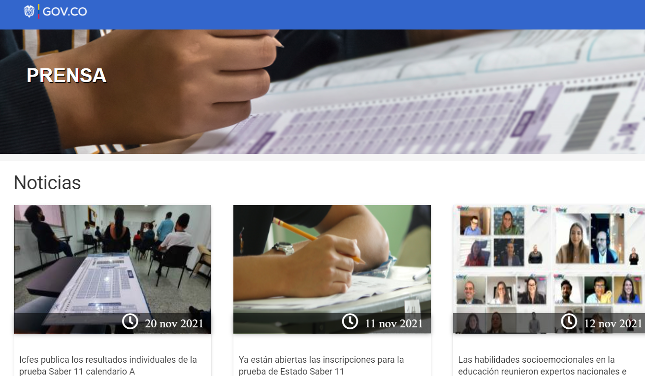
Contexto
El análisis del discurso de las noticias de los últimos 3 años en medios de comunicación nacional y en redes sociales (conversaciones y publicaciones), se encuentran en tres fuentes principalmente:
Redes sociales y las página web propias de la entidad, publicaciones
Los medios de comunicación y periodistas, las noticias
Las conversaciones que se generan las personas en las redes sociales, influencers (son las que tienen un algo impacto, más de 5K seguidores)
1
Redes y página web del Icfes
3
Influencers
2
Medios de comunicación y periodistas

Slide 93
Recomendación redes página Web
Se está haciendo una excelente estrategia para relacionamiento con los usuarios página web, YouTube y otras redes Icfes y también para relacionarse con las entidades públicas y líderes 60.8K en Twitter, pero se sugiere profundizar FB para establecer las “historias” de los otros grupos de interés como lo son los medios de comunicación que necesitan profundidad y fácil replicación de los mensajes.
Antes de Pandemia
Pandemia
Año de “La vacuna”

Slide 94
Sugerencias periodistas para mejora la imagen
La mayoría de entrevistados manifiesta que se deben desarrollar estrategias para que el Icfes sea más próximo a las personas, específicamente a los jóvenes
Piezas
Noticia
Las piezas publicitarias se centran en tres apartados
El primero en los beneficios y en la retroalimentación a la instituciones para mejorar su rendimiento
El segundo en el análisis de los resultados para implementar políticas educativas
El tercero en la difusión de la misión y gestión del Icfes
- Los periodistas concuerdan que el canal más efectivo para las noticias son las RRSS
- Las fuentes que se sugieren para desarrollar las noticas se concentran en:
Funcionarios del Icfes
Jóvenes (Relatos)
Profesores
Expertos en educación
Rectores

Slide 95
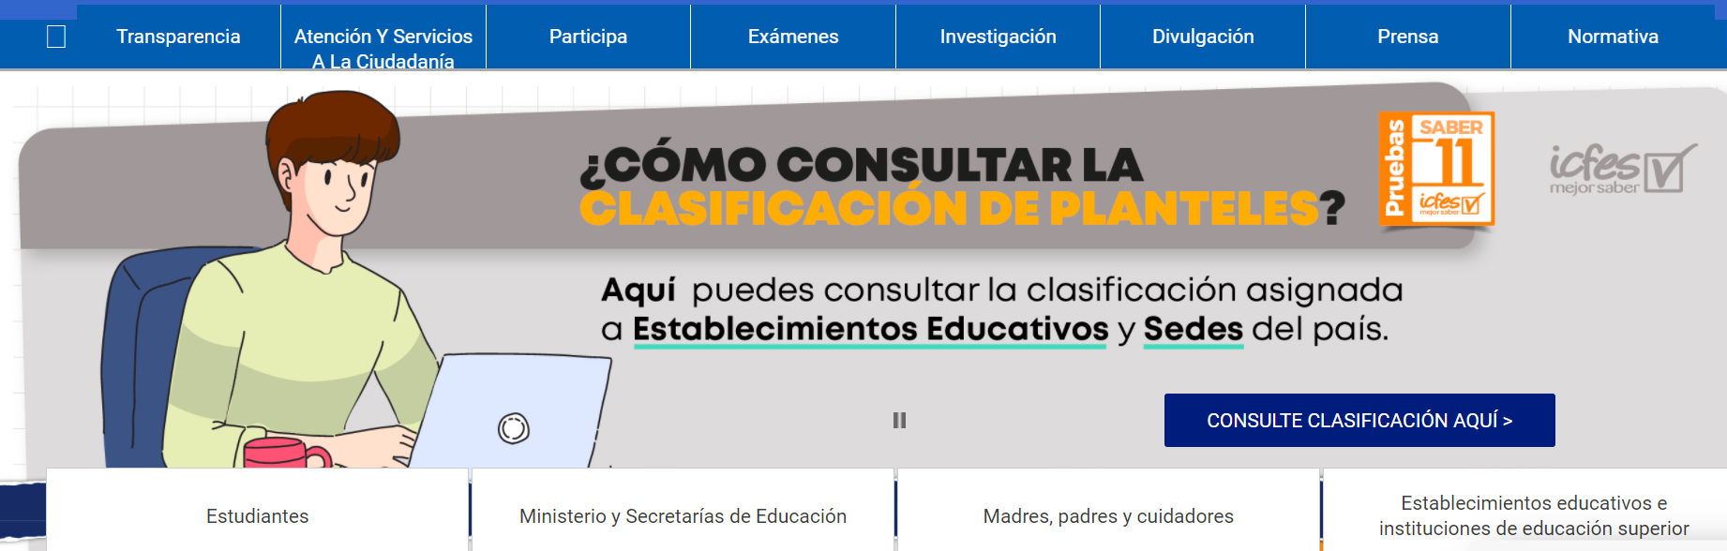
Recomendaciones influenciadores
Fortalecer la estrategia con los medios y los otros públicos externos de Icfes
Intereses
Intenciones
Acción/relación
Ecosistema del sector
Expertos del sector
Tasa engagement
KPI sugerido aumento de tasa o mantenimiento
Usuarios de las redes sociales
Sinergia Grupos de
Interés
Empresas del Sector
Comunidad
Gobierno y entes de control
Medios de comunicación
Instituciones
Educativas
Estudiantes y Usuarios

Slide 96
Matriz estratégica de prioridades
Alto
Oportunidades de mejora
Mantener la comunicación permanente y estrategias de comunicación de doble vía para escuchar a los grupos de interés, especialmente para comunicar la razón de ser y los valores de la entidad.
Crear #hashtags y contextos relacionadas con el objetivo del Icfes, como por ejemplo #evaluarparaavanzar que está muy bien posicionada.
Fortalezas a apalancar
(Seguir fortaleciendo en comunicación)
El uso del #hashtag
La generación de más comunicaciones positivas que negativas en redes sociales.
YouTube se ha convertido en una excelente plataforma para complementar la atención y uso de herramientas digitales.
Influencia
Debilidades
Llegar a públicos objetivos y claves, crear estrategia de relacionamiento directo como ruedas de prensa y comunicados institucionales.
Amenazas
Gestionar la atención en línea, se evidencian casos en donde fallaron las plataformas de aplicación de las pruebas y los estudiantes sienten que no hubo respuesta (524 casos)
Bajo
Alto
Desempeño

Slide 97
Próximos Pasos

Slide 98
Próximos pasos
Socialización resultados
Comité Directivo
Grupo Gestor
Mesas de trabajo focalizadas y por producto
Matriz de prioridades
Seguimiento planes de mejora en
DARUMA
Tercera versión Estudio Percepción

Slide 99
Muchas gracias.

